Slide 1
Phân tích mã độc

Slide 2
Phân tích mã độc dựa trên kỹ thuật phân tích tĩnh
CHƯƠNG 2

Slide 3
Giới thiệu
Phân tích mã độc dựa trên kỹ thuật phân tích tĩnh
1. Tổng quan về phân tích tĩnh
2. Một số công cụ phân tích tĩnh phổ biến
3. Quy trình phân tích tĩnh
4. Đánh giá về phân tích tĩnh
5. Thực hành phân tích tĩnh sử dụng công cụ
5.1 chuẩn bị môi trường thực nghiệm
5.2 chuẩn bị mã độc, chạy

Slide 4
1. Tổng quan về phân tích tĩnh
1.1. Một số khái niệm cơ bản
1.2. Vai trò phân tích tĩnh

Slide 5
1.1. Một số khái niệm cơ bản
Khi khi bắt đầu phân tích một file (tệp), thì tệp này được gọi là sample (mẫu). Việc phân tích một tệp để xác nhận xem tệp này là malware (mã độc) hay là benign (an toàn)

Slide 6
1.1. Một số khái niệm cơ bản
Phân tích tĩnh là kỹ thuật phân tích tệp nghi ngờ (mẫu) mà không thực thi nó.
Là phương pháp phân tích ban đầu liên quan đến việc trích xuất thông tin hữu ích từ tệp nhị phân nghi ngờ để đưa ra quyết định có căn cứ về cách phân loại hoặc phân tích mã độc và chỉ ra hướng phân tích tiếp theo.

Slide 7
1.1. Một số khái niệm cơ bản
Phân tích tĩnh được chia làm 2 loại:
Phân tích tĩnh cơ bản. Phân tích tĩnh cơ bản bao gồm các kỹ thuật như:
Giải mã: Giải mã mã nhị phân thành mã nguồn lập trình.
Phân tích chuỗi: Tìm kiếm các chuỗi, hằng số trong mã.
Phân tích cấu trúc: Phân tích cấu trúc gói, lớp, hàm trong mã.
Phân tích tĩnh nâng cao. Phân tích tĩnh nâng cao bao gồm các kỹ thuật phức tạp hơn như:
Phân tích luồng điều khiển: Tìm hiểu luồng điều khiển của chương trình.
Phân tích dòng dữ liệu: Theo dõi dòng dữ liệu qua chương trình.
Phân tích hàm: Phân tích các hàm trong chương trình để hiểu chức năng.

Slide 8
1.2 Vai trò của phân tích tĩnh
Cung cấp thông tin ban đầu mà không cần thực thi tệp: Phân tích tĩnh có thể được thực hiện mà không cần thực thi tệp. Điều này cho phép thu thập thông tin ban đầu về tệp mà không kích hoạt mã độc tiềm ẩn.
Xác định hành vi tiềm ẩn: Phân tích tĩnh có thể tiết lộ những gợi ý về hành vi tiềm ẩn của tệp như kết nối mạng, truy cập hệ thống tập tin, v.v. Điều này có thể giúp xác định liệu tệp có đáng nghi ngờ hay không.
Xác định cách thức hoạt động: Phân tích tĩnh có thể tiết lộ cách thức hoạt động của tệp thông qua việc khám phá cấu trúc, luồng điều khiển và các hàm.
Hỗ trợ phân tích động sau đó: Thông tin thu thập được từ phân tích tĩnh có thể hỗ trợ phân tích động sau đó khi thực thi tệp trong môi trường cô lập.
Phân loại tệp: Phân tích tĩnh có thể cung cấp đủ thông tin để phân loại nhanh tệp là bening hoặc đáng ngờ.

Slide 9







2.2 Một số công cụ phân tích tĩnh
Notes:
IDA pro
Ghidra
FLOSS
CFF explorer
PE studio
Ssdeep
Yara
…

Slide 10
3. Quy trình phân tích tĩnh
File name
File size
Timestamp (History)
File Type
text
binary
executable
Identify or fingerprint the malware
Compare to the previously analyzed results (database)
Collect information (warning, IP address, links, script…
Indicators
Reveal the hidden information & make the analysis easier
Reveal information about functions, metadata
Give an understanding of the malware family
Notes:
Nên check packed/crypto trước khi kiểm tra string!!!

Slide 11
3.1 Xác định loại của tệp
Việc xác định loại tệp sẽ tiết lộ thông tin quan trọng như:
Hệ điều hành mục tiêu. Ví dụ .exe thường dành cho Windows.
Kiến trúc nền tảng 32 bit hay 64 bit. Phần mềm độc hại phải tương thích với kiến trúc đó.
Phần mở rộng tệp (File extension)
là một phần của tên tệp được gắn liền với tên tệp để chỉ định định dạng hoặc loại tệp, vd: .exe, .dll, .sys, docx, xlsx...
Phần mở rộng tệp giúp hệ điều hành và các ứng dụng phần mềm nhận biết loại tệp và sử dụng chương trình mở tương ứng để xem hoặc xử lý tệp.
Tuy nhiên nó có thể bị thay đổi để lừa người dùng thực thi nó.
Notes:
Việc xác định loại tệp sẽ tiết lộ thông tin quan trọng như:
Định dạng tệp (.exe, .dll, .sys, ...) cho biết hệ điều hành mục tiêu. Ví dụ .exe thường dành cho Windows.
Kiến trúc nền tảng 32 bit hay 64 bit. Phần mềm độc hại phải tương thích với kiến trúc đó.
Điều này sẽ giúp bạn chuẩn bị môi trường phù hợp để phân tích phần mềm độc hại, chẳng hạn như máy ảo Windows 32 bit để phân tích tệp .exe 32 bit.
Phần mở rộng tệp không phải chỉ dẫn duy nhất cho loại tệp. Các đối tượng tấn công sử dụng các thủ thuật khác nhau để che dấu tệp của họ bằng cách thay đổi phần mở rộng và làm thay đổi vẻ ngoài để lừa người dùng thực thi nó.
Thay vì dựa vào phần mở rộng tệp, Chữ ký tệp có thể được sử dụng để xác định loại tệp.
Chữ ký tệp là trình tự byte duy nhất được viết vào phần đầu tệp.
Các tệp khác nhau có chữ ký khác nhau có thể được sử dụng để xác định loại tệp.
VD: Các tệp thực thi Windows, còn gọi là tệp PE (như các tệp kết thúc bằng .exe, .dll, .com, .drv, .sys v.v.) có chữ ký tệp là MZ hoặc ký tự thập lục phân 4D 5A trong hai byte đầu tiên của tệp.

Slide 12
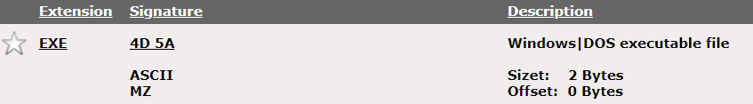
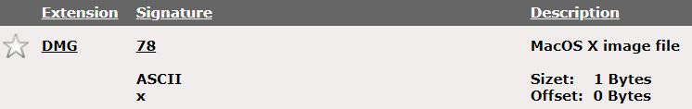
3.1 Xác định loại của tệp
Chữ ký tệp (File Signature):
có thể được sử dụng để xác định loại tệp, thay cho phần mở rộng tệp.
Chữ ký tệp là trình tự byte duy nhất được viết vào phần đầu tệp.
Các tệp khác nhau có chữ ký khác nhau có thể được sử dụng để xác định loại tệp.
VD: Các tệp thực thi Windows, còn gọi là tệp PE (như các tệp kết thúc bằng .exe, .dll, .com, .drv, .sys ...) có chữ ký tệp là MZ hoặc ký tự thập lục phân 4D 5A trong hai byte đầu tiên của tệp. https://www.filesignatures.net/
Notes:
CHỖ NÀY CẦN NÓI VỀ FILE EXTENSION TRƯỚC
Find File Signature: https://www.filesignatures.net/
https://www.garykessler.net/library/file_sigs.html
http://checkfiletype.com/
Chữ ký tệp còn được gọi là Magic bytes are part of what is known as the file header. File header holds meta information on the data stored in the file.

Slide 13
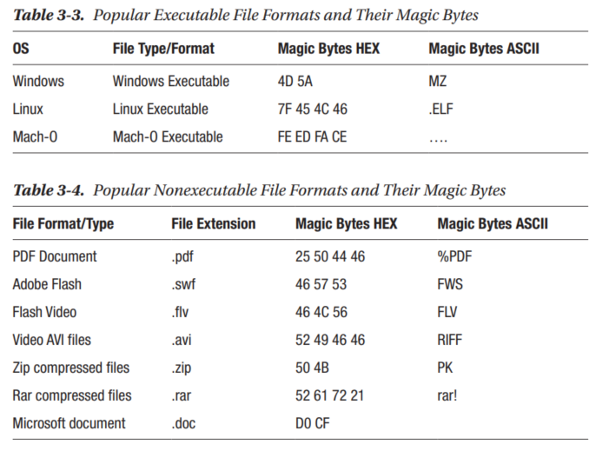
3.1 Xác định loại của tệp
Notes:
CHỖ NÀY CẦN NÓI VỀ FILE EXTENSION TRƯỚC
Find File Signature: https://www.filesignatures.net/
https://www.garykessler.net/library/file_sigs.html
http://checkfiletype.com/
Chữ ký tệp còn được gọi là Magic bytes are part of what is known as the file header. File header holds meta information on the data stored in the file.

Slide 14
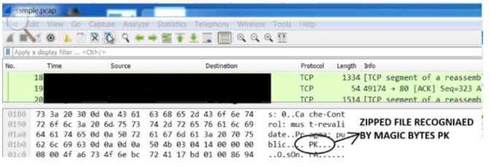
3.1 Xác định loại của tệp
Dữ liệu chứa các tệp từ kẻ tấn công hoặc chứa các tệp khác được nhúng vào trong tệp cha bên ngoài.
Sử dụng các "magic bytes" có thể nhanh chóng xác định sự có mặt của các tệp trong dữ liệu khác như là dữ liệu trong gói tin
Notes:
Wireshark displaying a packet capture file carrying a ZIP file in an HTTP response packet. Quickly identifying the PK magic bytes among the packet payload helps an analyst quickly conclude that the packet holds a response from the server returning a zipped file.
PK magic bytes là một chuỗi ký tự đặc biệt được sử dụng để xác định định dạng của các tệp tin nén được tạo bởi phần mềm nén file PKZIP. Chuỗi ký tự này bao gồm hai ký tự "PK" và được đặt ở đầu của mỗi tệp tin nén PKZIP.
PK magic bytes được sử dụng để xác định định dạng của một tệp tin nén PKZIP khi không có phần mở rộng tệp tin hoặc khi phần mở rộng tệp tin bị thay đổi. Khi một chương trình đọc một tệp tin nén PKZIP, nó sẽ kiểm tra xem chuỗi "PK" có xuất hiện ở đầu của tệp tin hay không. Nếu có, chương trình sẽ tiếp tục đọc tệp tin và giải nén các tệp tin bên trong.
PK magic bytes cũng được sử dụng để phát hiện các lỗi trong quá trình truyền tải hoặc lưu trữ tệp tin. Nếu chuỗi "PK" bị hỏng hoặc không xuất hiện ở đầu tệp tin nén, chương trình sẽ thông báo lỗi và không thể giải nén tệp tin.

Slide 15
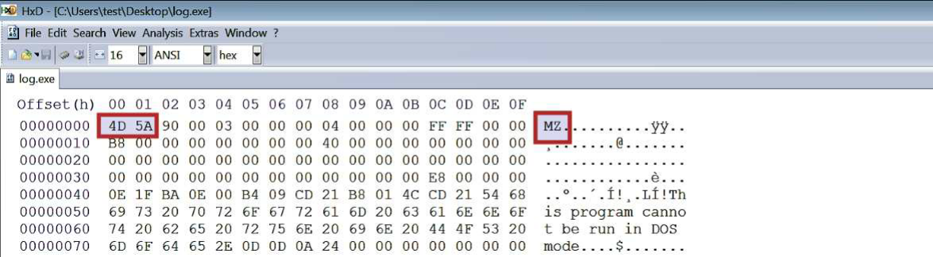
3.1 Xác định loại của tệp
Các công cụ sử dụng để xác định loại của tệp:
Sử dụng phương pháp thủ công để xác định loại tệp là tìm kiếm chữ ký tệp bằng cách mở nó trong một trình chỉnh sửa hex (vd: HxD hex editor)

Slide 16
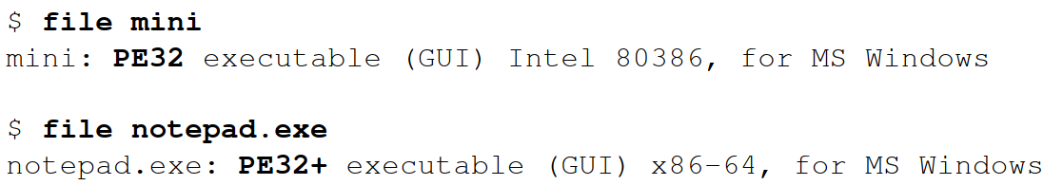
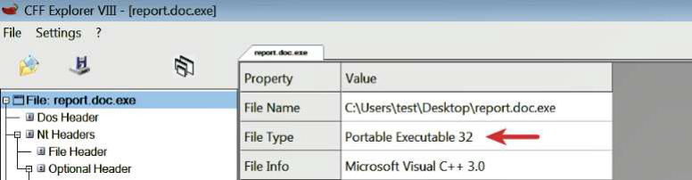
3.1 Xác định loại của tệp
Sử dụng phương pháp xác định bằng công cụ.
Trên hệ điều hành Linux có thể sử dụng công cụ file utility.
Trên hệ điều hành Windows có thể sử dụng công cụ CFF Explorer, là 1 phần của công cụ Explorer Suite

Slide 17
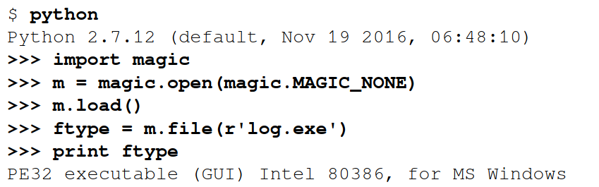
3.1 Xác định loại của tệp
Sử dụng phương pháp xác định bằng ngôn ngữ Python. Sử dụng thư viện python-magic

Slide 18
3.2 Phân tích mã Hash
Quá trình tạo các giá trị băm cho các tệp nghi ngờ dựa trên nội dung của chúng, cũng giống như tạo vân tay (Fingerprinting) cho mã độc. Các thuật toán băm thường được sử dụng như MD5, SHA1 hoặc SHA256. Sử dụng các giá trị băm cho phân tích mã độc mang lại các lợi thế sau:
Định danh duy nhất cho mã độc trong quá trình phân tích.
Xác định một mẫu malware dựa trên tên tệp là không hiệu quả vì cùng một mẫu malware có thể sử dụng các tên tệp khác nhau, nhưng giá trị băm mã học được tính dựa trên nội dung tệp sẽ giữ nguyên.

Slide 19
3.2 Phân tích mã Hash
Quyết định liệu phân tích cần được thực hiện trên một mẫu duy nhất hay nhiều mẫu.
Trong quá trình phân tích động, khi malware được thực thi, nó có thể sao chép chính nó đến một vị trí khác hoặc tạo ra một mẫu malware khác. Có giá trị băm mã học của mẫu sẽ giúp xác định xem mẫu mới được sao chép/hành động có giống với mẫu gốc hay không.
Được sử dụng để chia sẻ cho các nhà nghiên cứu bảo mật khác khi cần xác định mẫu.
Xác định nhanh xem mã độc đã được phát hiện trước đó bằng cách tìm kiếm trực tuyến hoặc tìm kiếm trong cơ sở dữ liệu của các dịch vụ quét mã độc như VirusTotal.

Slide 20
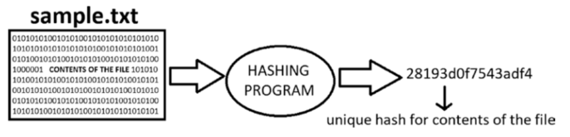
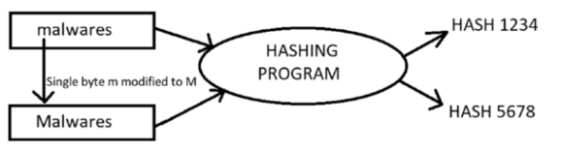
3.2 Phân tích mã Hash

Slide 21
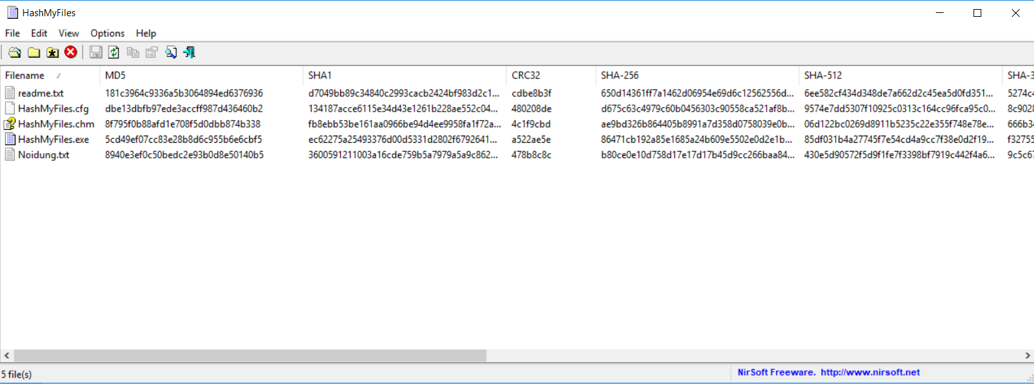
3.2 Phân tích mã Hash
Các công cụ có thể sử dụng:
Linux: Md5sum, Sha256sum, Sha1sum …
Windows: HashMyFiles, FsumFrontEnd, Jacksum …
Notes:
Ngoài ra có thể sử dụng thư viện hashlib trên python

Slide 22
3.3 Phân tích mẫu đang có sử dụng công cụ kết hợp nhiều Antivirus (AV)
Sử dụng các công cụ tích hợp nhiều AV giúp việc so sánh chữ ký của các mẫu nghi ngờ với cơ sử dữ liệu của các AV giúp cho nhanh chóng phát hiện mã độc cũng như làm giàu thêm cho các cơ sở dữ liệu này.
Notes:
Công cụ tương tự: https://totalhash.cymru.com/

Slide 23
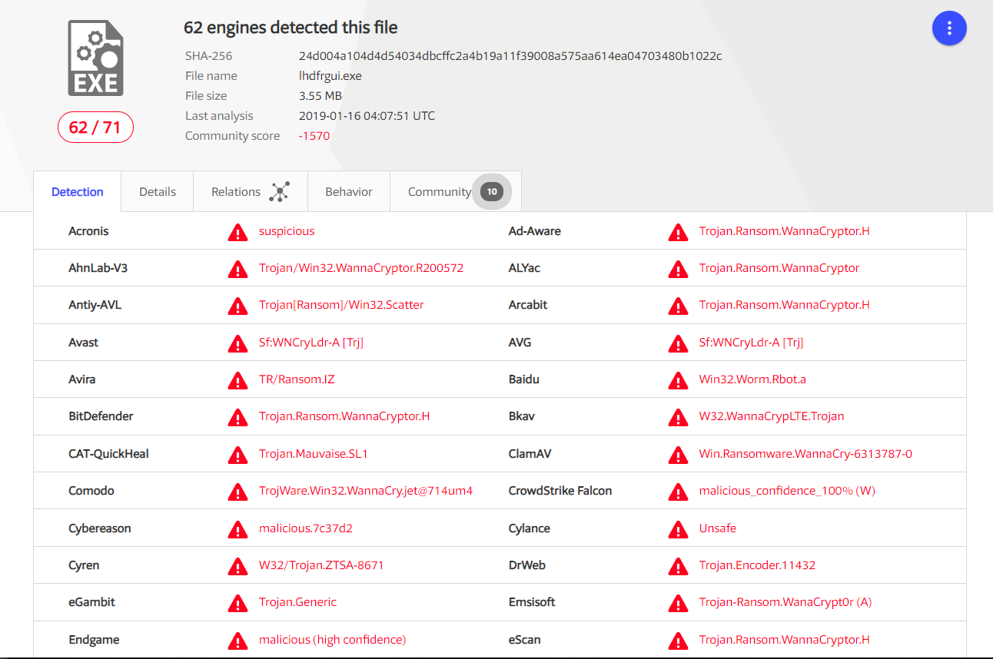
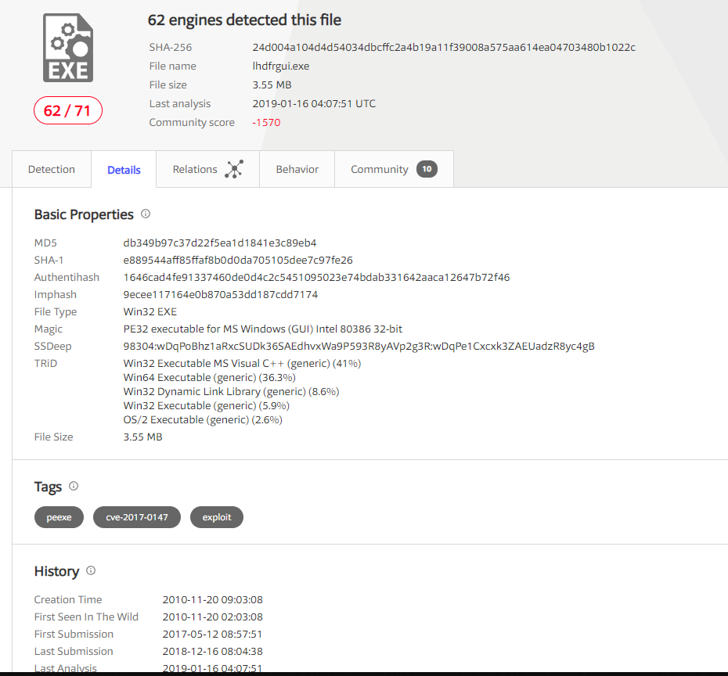
3.3 Phân tích mẫu đang có sử dụng công cụ kết hợp nhiều Antivirus (AV)
File name
File size
File Identifier
https://virusscan.jotti.org/
https://metadefender.opswat.com/#!/
http://www.virscan.org/language/en/
Hash
Features
Signature info
History
Packer
PE info
23
Notes:
Bổ sung công cụ munin check hash từ nhiều nguồn Virustotal – Malshare – Hybrid-analysis: https://github.com/Neo23x0/munin
- Homework: Tìm hiểu kỹ về VirusTotal & - Demo: dùng mã hash trong https://www.secureworks.com/research/wcry-ransomware-analysis để phân tích cho nhanh. → Nhắc lại lợi ích của Hash value.

Slide 24
3.4 Phân tích strings
Strings là các chuỗi ký tự ASCII và Unicode có thể hiển thị (Unicode-printable), chúng được nhúng trong một tệp.
Phân tích chuỗi có thể cung cấp gợi ý về chức năng của chương trình và các chỉ số liên quan đến một tệp nhị phân (binary file) đáng nghi.
Các chuỗi được trích xuất từ tệp nhị phân có chứa các tham chiếu đến tên tệp, URL, tên miền, địa chỉ IP, lệnh tấn công, registry,... thì khả năng cao là có dính mã độc.
Notes:
Ví dụ, nếu một phần mềm độc hại tạo một tệp, tên tệp được lưu trữ dưới dạng chuỗi trong tệp nhị phân.
Hoặc, nếu một phần mềm độc hại phân giải một tên miền được điều khiển bởi kẻ tấn công, thì tên miền đó được lưu trữ dưới dạng chuỗi.
→ Các chuỗi được trích xuất từ tệp nhị phân có chứa các tham chiếu đến tên tệp, URL, tên miền, địa chỉ IP, lệnh tấn công, registry,... Thì khả năng cao là có dính mã độc.

Slide 25
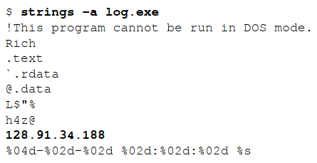
3.4 Phân tích strings
Phân tích string sử dụng công cụ:
Trên linux: strings utility (lệnh strings) trích xuất các chuỗi ASCII có ít nhất bốn ký tự. Với tùy chọn -a, có thể trích xuất các chuỗi từ toàn bộ tệp.
Các mẫu mã độc cũng sử dụng các chuỗi Unicode (2 byte cho mỗi ký tự). Để trích xuất chuỗi Unicode bằng lệnh "strings", sử dụng tùy chọn –el, vd: strings -a -el multi.exe
Phát hiện ra địa chỉ IP khi phân tích file log.exe
Notes:
Thỉnh thoảng Strings tool xác định nhầm strings (vì nó search 3-letter) or greater sequence of ASCII and Unicode characters. → Tự phân biệt (thường not present legitimate text).

Slide 26
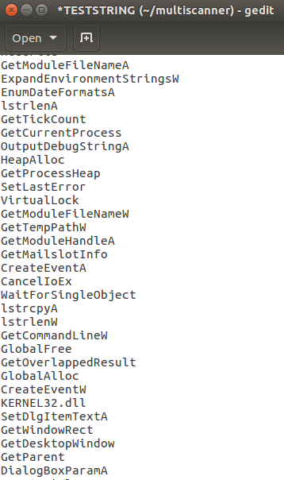
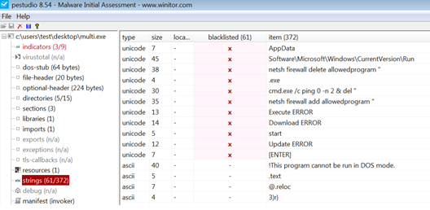
3.4 Phân tích strings
Phân tích string sử dụng công cụ:
Trên Windows: PEstudio, PPEE, strings utility, bintext…
Notes:
Windows function names thường bắt đầu với a capital letter and subsequent words also begin with a capital letter. VD: GetLayout, CreateProccess.
The strings utility ported to Windows by Mark Russinovich (https:/​/technet.​microsoft.​com/​en-​us/​sysinternals/​strings.​aspx) and PPEE (https:/​/​www.​mzrst.​com/​) are some of the other tools that can be used to extract both ASCII and Unicode strings.

Slide 27
3.5 Obfuscation and packer checking
Obfuscation là quá trình biến đổi tệp nhị phân và văn bản để làm cho chúng không đọc được hoặc khó hiểu/ khó phát hiện/ khó phân tích được.
Mục tiêu của việc obfuscate là che giấu mã độc khỏi các phần mềm antivirus và các chương trình phần mềm bảo mật khác.

Slide 28
3.5 Obfuscation and packer checking
Obfuscated strings: là các chuỗi đã bị “che giấu”, bị xáo trộn làm cho các công cụ phân tích chuỗi như strings utility không thể trích xuất ra các chuỗi.
Các kỹ thuật Obfuscated strings: XOR Encryption, Base64 Encoding, Unicode Escaping, String Concatenation, Dynamic String Decryption.
→ sử dụng FireEye Labs Obfuscated String Solver (FLOSS). FLOSS có thể phân tích chuỗi thông thường cũng như các chuỗi bị obfuscated.
Notes:
XOR Encryption: Sử dụng phép toán XOR để mã hóa chuỗi bằng một khóa. Để đọc lại chuỗi gốc, phải sử dụng cùng khóa XOR để giải mã.
Base64 Encoding: Chuyển đổi chuỗi thành một dạng mã hóa Base64, làm cho nó trở thành một chuỗi chữ cái, số và ký tự đặc biệt khó đọc được.
Unicode Escaping: Sử dụng mã Unicode để biểu diễn các ký tự trong chuỗi, làm cho chuỗi trông rất khác biệt và khó đọc.
String Concatenation: Chia nhỏ chuỗi thành các phần nhỏ và sau đó nối chúng lại bằng các phép tính hóa như XOR hoặc Base64.
Dynamic String Decryption: Thực hiện giải mã chuỗi một cách động trong quá trình thực thi, làm cho việc phát hiện chuỗi trở nên khó khăn hơn.

Slide 29
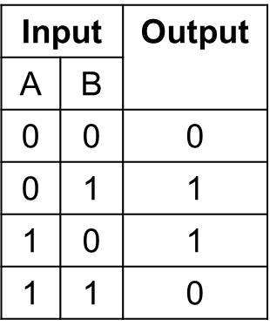
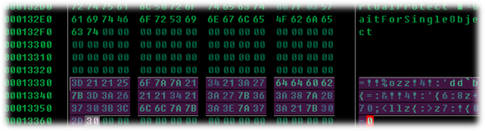
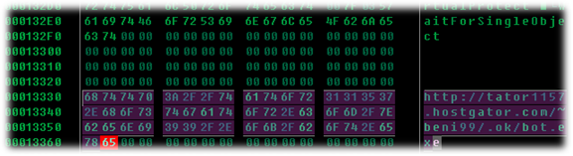
3.5 Obfuscation and packer checking
Exclusive OR (XOR)
Những chuỗi nên tìm kiếm là “http” và “this program”
Sử dụng phép XOR với 0x55
Notes:
- Một giá trị tốt để tìm kiếm là "http", vì các kẻ tấn công thường muốn giấu đi các URL trong mã độc. Khi tìm thấy chuỗi "http", có thể đề cập đến việc kẻ tấn công sử dụng URL để thực hiện các hoạt động độc hại như tải xuống mã độc từ máy chủ từ xa.
- “This program", vì điều đó có thể xác định một tệp thực thi Windows đã được nhúng và mã hóa XOR, thông thường có chuỗi "This program cannot be run in DOS mode" trong phần DOS của tiêu đề PE. Khi tìm thấy chuỗi này, có thể đề cập đến việc phần mềm độc hại đã được obfuscate bằng phép XOR và chạy trên môi trường Windows.
(DEMO XOR first value)
→ Phương pháp này dễ đoán ra được
XOR the letter ‘h’ with 0x55, then the letter ‘t’ with 0x56, and so on (two-cycle approach)
Popular tool: XORSearch and XORStrings: https://blog.didierstevens.com/programs/xorsearch/
If there is one flaw to using XOR to obfuscate your file, it’s that any byte you XOR with 0 stays the same. Therefore, if you are going to XOR an entire file with the same byte, anytime you encounter a zero, that byte will then become the XOR key. (Ex: https://blog.malwarebytes.com/threat-analysis/2013/05/nowhere-to-hide-three-methods-of-xor-obfuscation/ )
Có thể làm thủ công bằng cách XOR lần lượt từ 0x00 đến 0x7F
Tool: unxor (https://github.com/tomchop/unxor) – Guess XOR keys using known-plaintext attacks

Slide 30
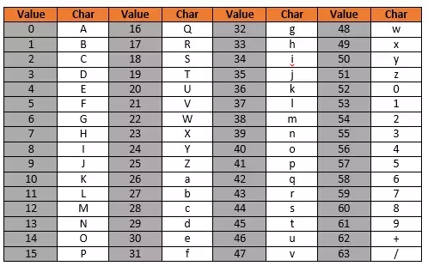
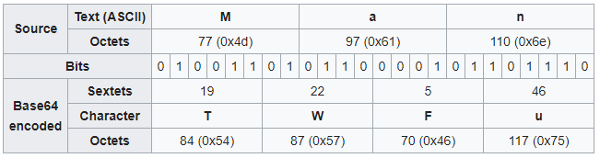
3.5 Obfuscation and packer checking
Base64 Encoding
Mã hóa Base64 được sử dụng để chuyển đổi dữ liệu nhị phân (mã máy) qua một hệ thống chỉ hỗ trợ xử lý văn bản. Biểu diễn dữ liệu nhị phân dưới dạng chuỗi ASCII bằng cách chuyển đổi nó thành một dạng biểu diễn hệ số 64.
Trong quá trình mã hóa Base64, mỗi 3 byte (24 bit) dữ liệu nhị phân được chia thành 4 đoạn dữ liệu, mỗi đoạn gồm 6 bit. Sau đó, mỗi giá trị 6 bit được ánh xạ đến một ký tự ASCII tương ứng trong bảng mã Base64. Quá trình này lặp đi lặp lại cho toàn bộ dữ liệu nhị phân đến khi còn sót dư ít hơn 3 byte.
Notes:
Trong quá trình mã hóa Base64, mỗi 3 byte (24 bit) dữ liệu nhị phân được chia thành 4 đoạn dữ liệu, mỗi đoạn gồm 6 bit. Sau đó, mỗi giá trị 6 bit được ánh xạ đến một ký tự ASCII tương ứng trong bảng mã Base64. Quá trình này lặp đi lặp lại cho toàn bộ dữ liệu nhị phân đến khi còn sót dư ít hơn 3 byte.

Slide 31
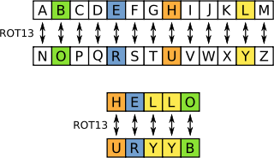
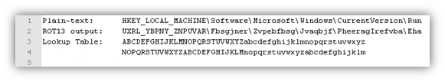
3.5 Obfuscation and packer checking
ROT13 (rotate 13)
Thay thế ký tự đầu vào bằng ký tự cách nó 13 vị trí.
Notes:
Hình ảnh trên hiển thị một khóa Registry phổ biến được sử dụng để liệt kê các chương trình chạy mỗi khi người dùng đăng nhập vào hệ thống.

Slide 32
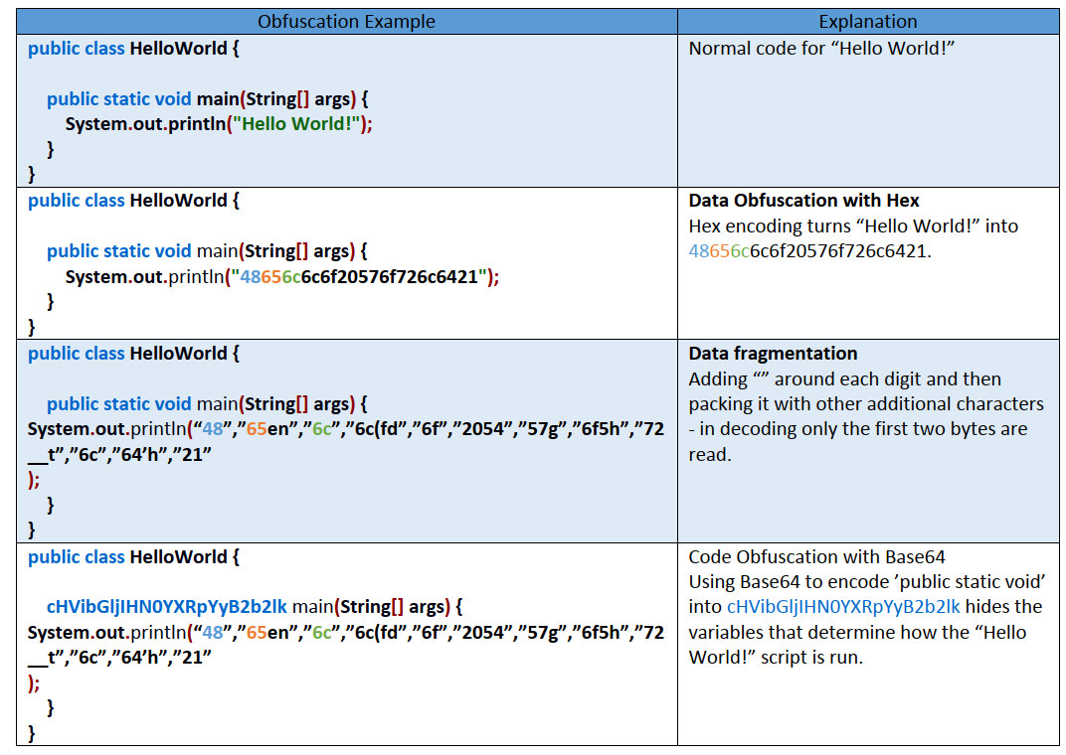
3.5 Obfuscation and packer checking
STRING OBFUSCATION

Slide 33
3.5 Obfuscation and packer checking
Decoding obfuscated strings using FLOSS (FireEye Labs Obfuscated String Solver)
Xác định và phân tích obfuscated strings từ mã độc một cách tự động.
https://github.com/fireeye/flare-floss/releases
Notes:
FLOSS cannot extract obfuscated strings or stack strings from files larger than 16777216 bytes (16MB)
Run FLOSS in Linux: 1. chmod +x floss ; 2. Sudo ./floss malwarefile > file_luutru

Slide 34
3.5 Obfuscation and packer checking
Obfuscated Binary: Hầu hết các mã độc đều được che giấu để ẩn mã nguồn thực sự của một chương trình thông qua một hoặc nhiều lớp nén/mã hóa (parker/Cryptor).
Mã độc mà đã packed hay obfuscated thường chứa rất ít chuỗi (vì nó đã bị che dấu).
Notes:
Tools to unpack malware: https://www.unpac.me/ Packer = runtime packer. packer là một phần mềm lấy tệp malware gốc và nén nó, từ đó làm cho toàn bộ mã và dữ liệu gốc không đọc được. Điều này ngăn chặn bất kỳ ai xem mã của malware cho đến khi nó được đặt vào bộ nhớ.
Khi một chương trình đã được đóng gói được phân tích tĩnh, chỉ có thể phân tích được chương trình bọc nhỏ.
Tại thời điểm chạy, quá trình giải nén khôi phục lại mã gốc trong bộ nhớ và sau đó thực thi nó.

Slide 35
3.5 Obfuscation and packer checking
Packer là một chương trình nhận chương trình thực thi làm đầu vào và sử dụng việc nén để làm mờ nội dung của chương trình thực thi. Khi thực thi chương trình đã được đóng gói, nó chạy một quá trình giải nén và trích xuất chương trình nhị phân gốc trong bộ nhớ trong khi chạy và kích hoạt việc thực thi.
PACKER
Executable file
Compression
Obfuscated content
in new executable file
(Packed program)

Slide 36
3.5 Obfuscation and packer checking
Cryptor sử dụng việc mã hóa để làm mờ nội dung của chương trình thực thi. Khi thực thi chương trình đã được mã hóa, nó chạy một quá trình giải mã để trích xuất chương trình nhị phân gốc trong bộ nhớ và sau đó kích hoạt việc thực thi.
CRYPTORS
Executable file
Encryption
Encrypted content
in new executable file
(Encrypted program)
Notes:
Cryptor tương tự như một Packer, nhưng thay vì sử dụng việc nén, nó sử dụng việc mã hóa để làm mờ nội dung của chương trình thực thi, và nội dung đã được mã hóa được lưu trữ trong tập tin thực thi mới. Khi thực thi chương trình đã được mã hóa, nó chạy một quá trình giải mã để trích xuất chương trình nhị phân gốc trong bộ nhớ và sau đó kích hoạt việc thực thi.

Slide 37
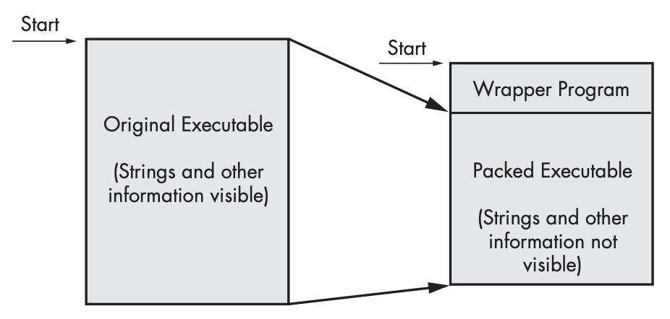
3.5 Obfuscation and packer checking
Khi chạy chương trình được đóng gói (parked), một chương trình wrapper nhỏ cũng chạy để giải nén tập tin đã được đóng gói và sau đó chạy tập tin đã được giải nén.
Phân tích chương trình đã được đóng gói, chỉ có thể hiểu rõ chương trình wrapper và từ đó có thể phân tích chi tiết nó.
Notes:
Khi chương trình được đóng gói, mã nguồn và dữ liệu của chương trình chính được mã hóa hoặc nén lại vào một tập tin gọi là "packed file". Chương trình wrapper có nhiệm vụ giải nén hoặc giải mã packed file và sau đó chạy chương trình chính từ bên trong.
Khi phân tích chương trình đã được đóng gói, chúng ta chỉ có thể xem được nội dung và hoạt động của chương trình wrapper. Chương trình chính trong packed file vẫn ở dạng đã được mã hóa hoặc nén, không thể hiểu rõ được. Do đó, để hiểu chi tiết và hoạt động của chương trình chính, chúng ta cần phân tích và giải mã packed file bằng cách tìm hiểu cách chương trình wrapper thực hiện giải nén và chạy chương trình chính.

Slide 38
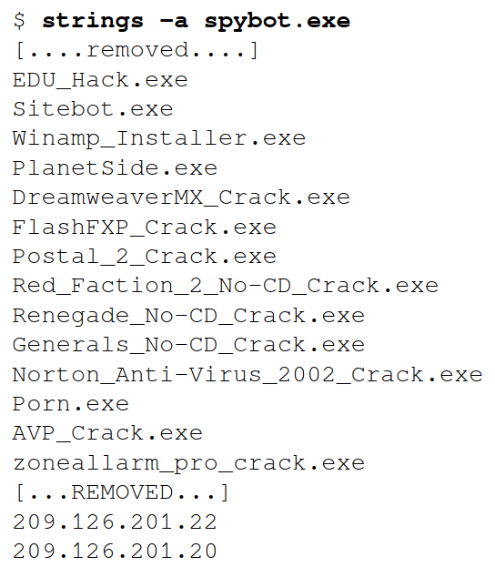
3.5 Obfuscation and packer checking
Phân tích chuỗi từ mã độc spybot.exe chưa đóng gói, nhận được:
Nhiều tên chương trình thực thi nghi ngờ.
Nhiều địa chỉ IP.
Notes:
extracting strings from Spybot show, references to suspicious executable names and IP addresses

Slide 39
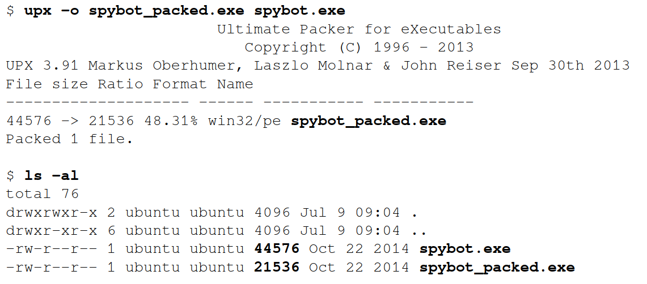
3.5 Obfuscation and packer checking
Đóng gói chương trình skybot.exe sử dụng UPX và lưu ra tệp mới skybot_packed.exe
Notes:
https:/​/​upx.​github.​io/
UPX is a common packer, and many times you will come across malware samples packed with UPX. In most cases, it is possible to unpack the sample using the -d option. An example command is
“upx -d –o spybot_unpacked.exe spybot_packed.exe”

Slide 40
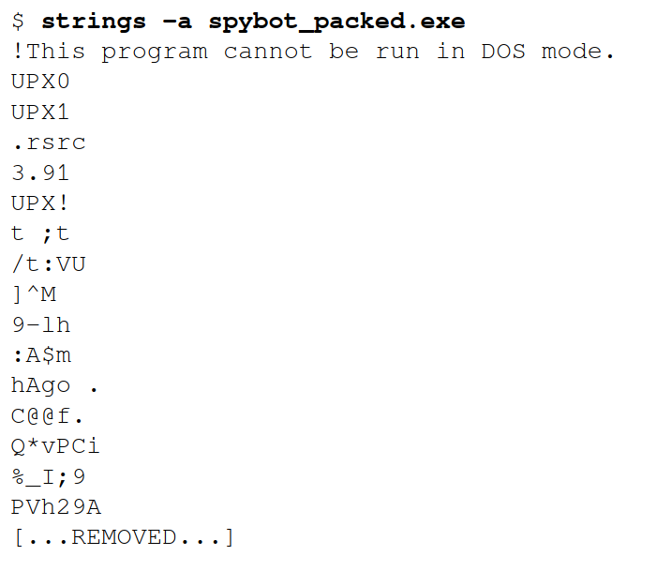
3.5 Obfuscation and packer checking
Kết quả nhận được khi phân tích lại chuỗi từ mã độc spybot.exe đã đóng gói thành skybot_packed.exe

Slide 41
3.5 Obfuscation and packer checking
Các dấu hiệu thường gặp:
Mã đọc đã được packed hay obfuscated thường sẽ chứa rất ít chuỗi và ngược lại.
Code đã được packed và obfuscated thì thường chứa rất ít hàm LoadLibrary (để gọi file .dll) và GetProcAddress (lấy địa chỉ của một hàm trong một thư viện chia sẻ) được sử dụng để tải và truy cập các hàm bổ sung. Ngoài ra 1 số hàm khác: LdrGetProcAddress, LdrLoadDll.
So sánh kích thước ảo với kích thước dữ liệu thô trong header PE: Nếu kích thước ảo lớn hơn rất nhiều thì khả năng mã đã bị packed.
Entropy của tệp tin mà cao (>6) thì có thể đã bị packed.
Notes:
Entropy của tập tin
Entropy cao hơn (> 6) cho thấy tập tin có thể bị mã hóa hoặc đóng gói để che giấu cấu trúc bên trong.
Trong khi mã nguồn bình thường thường có entropy thấp hơn (< 6).
Giá trị entropy có thể cho biết thô sơ liệu tập tin có bị mã hóa hay không, và điều này có ích trong phân loại mã độc: Bởi vì nhóm hacker thường sử dụng các thuật toán mã hóa tương tự và cùng một nền tảng mã độc để triển khai các cuộc tấn công của họ.

Slide 42
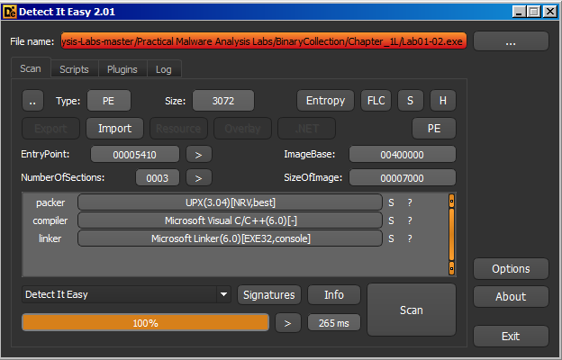
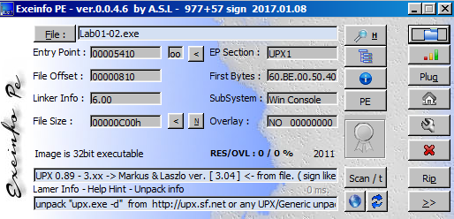
3.5 Obfuscation and packer checking
Tools thông dụng:
ExeinfoPE
Detect It Easy (To identify encrypted file)
RDG Packer Detector v0.7.6
PEiD
42
Notes:
Demo lab01-02.exe (Practical Malware Analysis) to see LoadLibrary and GetProcAddress.
Không nên dùng PEiD vì đôi lúc nó sẽ khởi chạy malware ngầm.
Demo unpack lab01-02.exe using upx –d: Dùng Detect IT Easy để check mã hóa → dung upx.exe –d Lab01-02.exe để unpack → Check lại bằng Detect IT Easy. Dùng dependency walker để chỉ ra là số Strings ít và nhiều trước và sau khi unpack. Dùng Detect IT Easy để chỉ ra entropy khác nhau giữa 2 mẫu luôn.

Slide 43
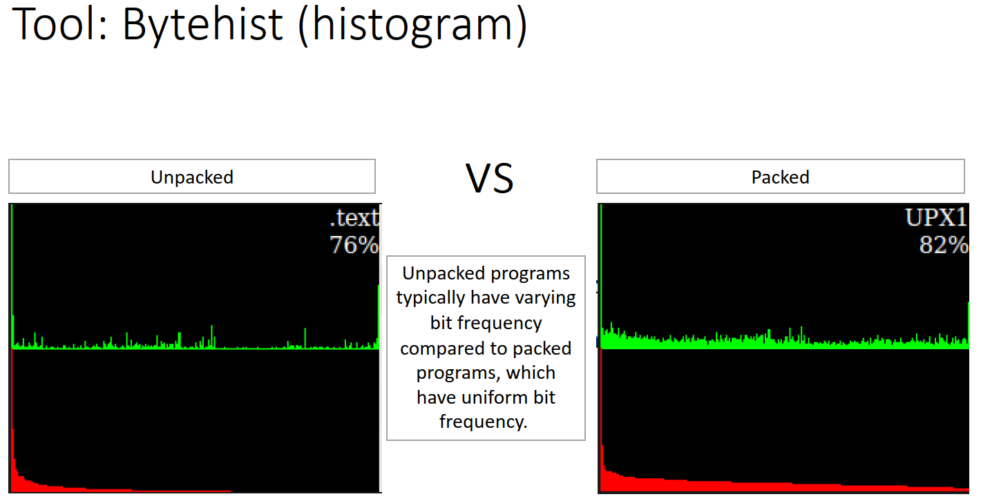
3.5 Obfuscation and packer checking
Notes:
chương trình chưa được nén (unpacked) thường có tần số bit khác nhau so với chương trình đã được nén (packed), có tần số bit đồng nhất.
hương trình chưa được nén có cấu trúc tự nhiên và phức tạp hơn, với các loại dữ liệu khác nhau như mã máy, văn bản, metadata, ...
Do đó, tần số các bit khác nhau sẽ khác nhau, với một số bit được sử dụng nhiều hơn và một số bit được sử dụng ít hơn.
Trong khi đó, chương trình đã được nén thường có cấu trúc đơn giản hơn, chủ yếu chỉ bao gồm mã máy.
Do tất cả các loại dữ liệu trong chương trình đều giống nhau, tần số của từng bit sẽ đồng nhất hơn. Không có bit nào được sử dụng thường xuyên hơn so với các bit khác.
Điều này tạo ra một mẫu bit "đều đều" hơn so với chương trình chưa được nén.

Slide 44
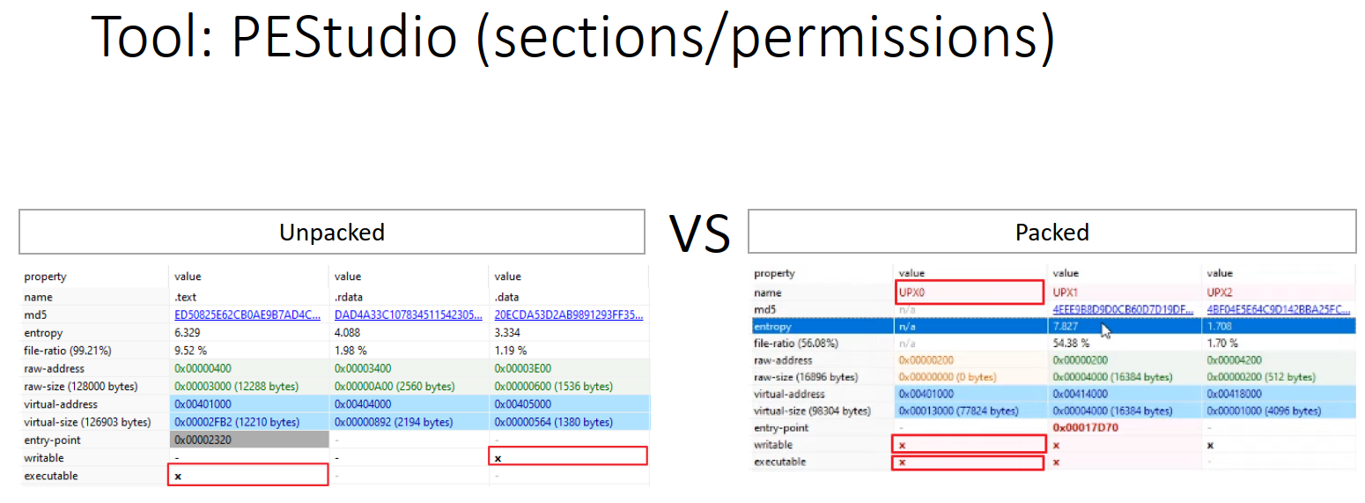
3.5 Obfuscation and packer checking

Slide 45
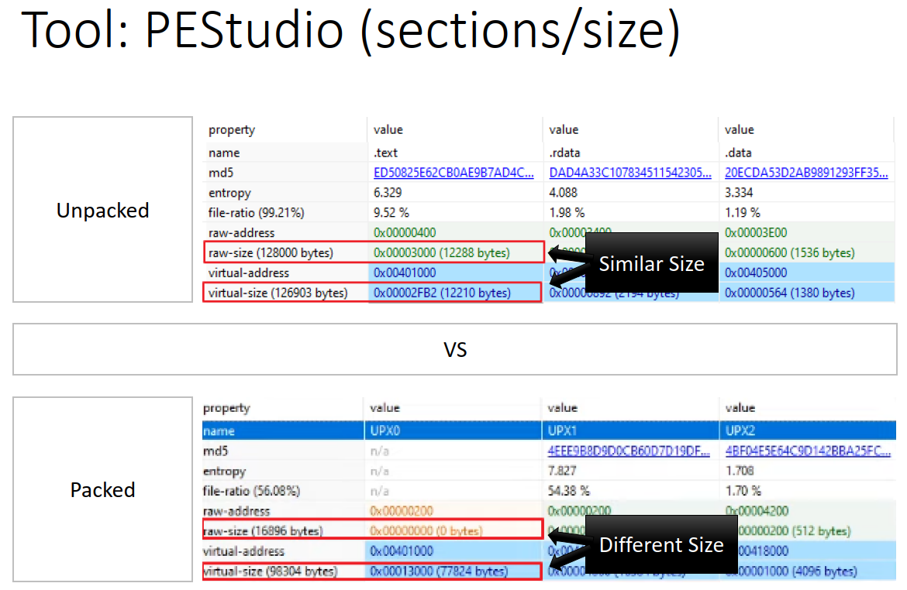

Slide 46
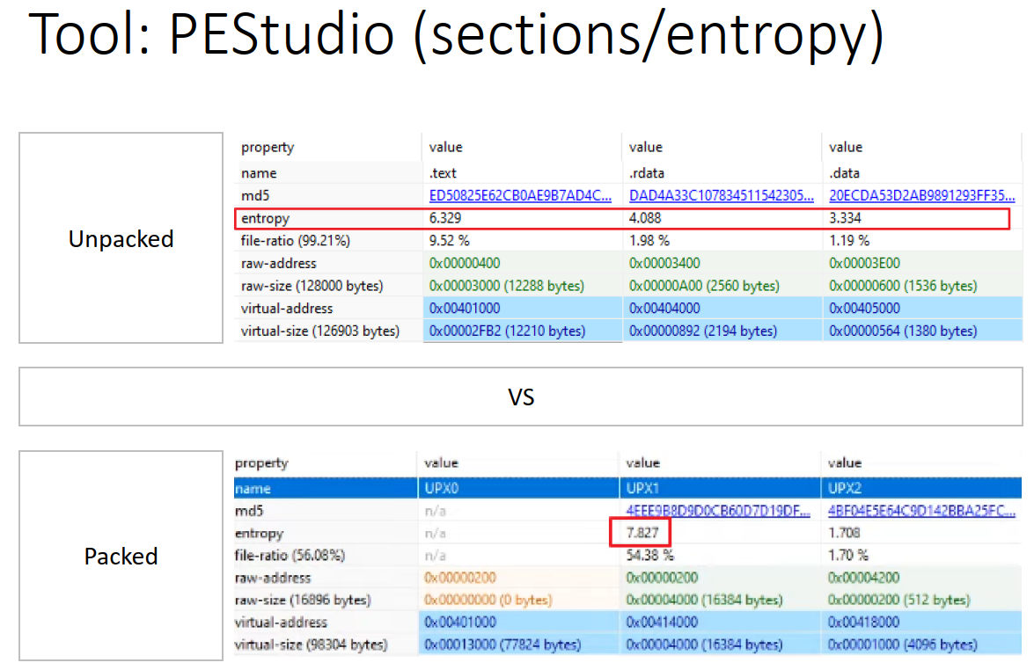

Slide 47
3.7 Tệp tin PE
Các tệp thực thi Windows (như .exe, .dll, .sys, .ocx và .drv) phải tuân thủ theo định dạng PE (Portable Executable).
Tệp PE là một loạt các cấu trúc và thành phần con chứa thông tin cần thiết cho hệ điều hành để tải nó vào bộ nhớ.
PE header chứa cấu trúc tệp PE, do đó nó được sử dụng bởi trình tải hệ điều hành khi tệp binary được thực thi để lấy nội dung ghi vào bộ nhớ.
PE header chứa thông tin như nơi tệp thực thi cần được tải vào bộ nhớ, địa chỉ bắt đầu thực thi, danh sách thư viện/chức năng mà ứng dụng phụ thuộc vào, và các tài nguyên được sử dụng bởi tệp thực thi (binary).
Notes:
https://securitydaily.net/tim-hieu-ve-cau-truc-pe-file/
Cấu trúc của tệp PE (Portable Executable) gồm các thành phần chính sau:
DOS Header: Bao gồm thông tin về chữ ký DOS, offset của PE header và các thông số khác.
PE Signature: Đây là chữ ký định dạng PE để xác định tệp PE.
File Header: Chứa thông tin về kiểu tệp (32-bit hoặc 64-bit), số lượng section, thời gian biên dịch và các thông số khác.
Optional Header: Chứa thông tin chi tiết về tệp PE như địa chỉ bắt đầu thực thi, kích thước bộ nhớ, địa chỉ đỉnh bộ nhớ và các thông số khác.
Section Headers: Mỗi section trong tệp PE có một header để chỉ định địa chỉ và kích thước của section.
Data Directories: Chứa các địa chỉ và kích thước của các data directories, bao gồm Import Directory, Export Directory, Resource Directory, và nhiều data directory khác.
Section Data: Là các phần dữ liệu thực tế của các section, chứa mã thực thi, dữ liệu và tài nguyên của chương trình.
Optional Section Data: Có thể chứa các phần dữ liệu tùy chọn như debugging symbols và các thông tin khác.
Tệp PE được sử dụng để chứa các chương trình thực thi trên hệ điều hành Windows và cấu trúc của nó rất quan trọng trong việc phân tích và thực thi các tệp nhị phân.
https://ieeexplore.ieee.org/xpl/conhome/1001965/all-proceedings
ChatGPT
Đây là liên kết đến trang chủ của IEEE Xplore, nơi bạn có thể truy cập và tìm hiểu thông tin về tất cả các hội nghị, hội thảo và tạp chí do IEEE tổ chức và xuất bản. Trang web này cung cấp một kho lưu trữ rất lớn các bài báo, bài viết và tài liệu khoa học về công nghệ và kỹ thuật, và là một nguồn tài nguyên quý giá cho cộng đồng nghiên cứu và các chuyên gia trong lĩnh vực công nghệ thông tin và điện tử.
offset là gì
ChatGPT
Offset là một thuật ngữ được sử dụng trong nhiều lĩnh vực khác nhau như lập trình, điện tử, toán học và hệ thống. Tuy nhiên, chúng ta sẽ tập trung vào ý nghĩa của offset trong lĩnh vực lập trình và hệ thống.
Trong lập trình và hệ thống, offset là một giá trị số dương hoặc âm dùng để xác định vị trí của một đối tượng hoặc dữ liệu trong bộ nhớ hoặc trong một file. Nó thường được tính toán từ một điểm tham chiếu hoặc từ một vị trí cố định trong bộ nhớ hoặc file. Offset cung cấp thông tin về khoảng cách từ điểm tham chiếu đến đối tượng hoặc dữ liệu mà chúng ta quan tâm.
Trong hệ thống máy tính, offset thường được sử dụng để truy cập vào các phần tử của mảng, cấu trúc hoặc bộ nhớ đệm. Trong các file dữ liệu, offset được sử dụng để xác định vị trí của dữ liệu trong file, giúp cho việc đọc và ghi dữ liệu trở nên dễ dàng và hiệu quả.
Ví dụ, trong ngôn ngữ lập trình C/C++, khi bạn truy cập vào một phần tử của mảng, bạn sử dụng biểu thức như array[index], trong đó index là offset của phần tử mà bạn muốn truy cập trong mảng.

Slide 48
3.7 Tệp tin PE
Công cụ:
CFF Explorer: http:/​/​www.​ntcore.​com/​exsuite.​php
PE Internals: http:/​/​www.​andreybazhan.​com/​pe-​internals.​html
PPEE(puppy): https:/​/​www.​mzrst.​com/​

Slide 49
3.7 Tệp tin PE
Mã độc khi hoạt động cần phải tương tác với các tệp, registry, mạng và các thành phần khác.
Do vậy, mã độc cần sử dụng các hàm của hệ điều hành, vd trên Windows là Application Programming Interfaces (API) và được cung cấp trong các tệp Dynamic Link Library (DLL).

Slide 50
3.7 Tệp tin PE
Các tệp thực thi sẽ nhập (import) và gọi (call) các hàm này từ các DLL khác nhau, chúng cung cấp các chức năng khác nhau.
Các hàm mà tệp thực thi nhập từ các tệp khác (phần lớn là DLL) được gọi là các hàm nhập (hoặc imports).
VD: Nếu mã độc muốn tạo một file trên ổ đĩa Windows nó cần sử dụng API CreateFile(), được cung cấp bởi kernel32.dll, nó cần tải kernel32.dll vào bộ nhớ và sau đó gọi hàm CreateFile().

Slide 51
3.7 Tệp tin PE
Kiểm tra các imports có thể:
cung cấp một thông tin về chức năng và khả năng của mã độc và giúp dự đoán những hoạt động của nó trong quá trình thực thi.
Xác định xem mã độc có được che giấu hay không?

Slide 52
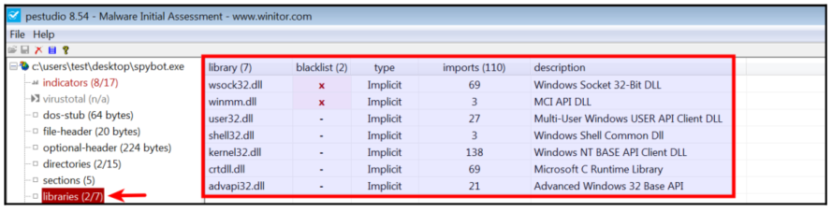
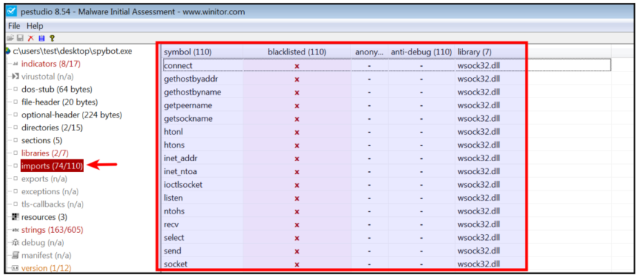
3.7 Tệp tin PE
Xác định các chức năng của mã độc
API: connect, socket, listen, send... nhập từ wsock32.dll → mã độc cần kết nối internet và các hoạt động mạng.

Slide 53
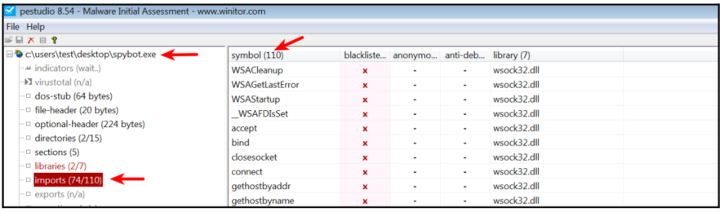
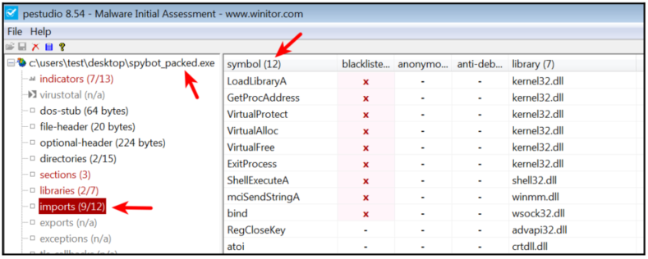
3.7 Tệp tin PE
Xác định xem mã độc có được che giấu.
Mã đọc sử dụng rất ít imports → khả năng cao là đã được đóng gói (packed).

Slide 54
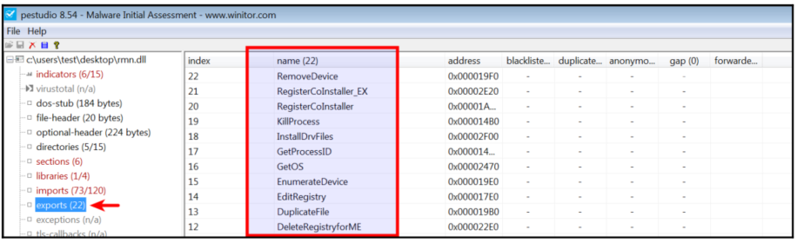
3.7 Tệp tin PE
Kiểm tra Exports
Để đánh giá chức năng của DLL
Kẻ tấn công có thể tạo ra các DLL có các chức năng chứa các chức năng của mã độc và thường được sử dụng bởi chương trình khác
VD: mã độc Ramnit có đi kèm DLL, khi chương trình khác gọi đến DLL này thì sẽ thực hiện các chức năng độc hại
Notes:
Để đánh giá chức năng của DLL: Bằng cách xem danh sách các hàm được xuất khẩu, bạn có thể nhanh chóng hiểu được chức năng chính của DLL. Nếu DLL chủ yếu xuất khẩu các hàm liên quan đến mạng, bạn biết nó liên quan đến mạng.
Để phát hiện malware: DLL liên quan đến malware thường xuất khẩu các hàm có tính độc hại như ghi vào đĩa, thực thi mã từ xa, tải rễ và thực thi toàn cục.
Ngăn chặn tấn công sử dụng DLL: Bằng cách chặn DLL xuất khẩu các hàm có khả năng độc hại, bạn có thể ngăn chặn một số loại tấn công sử dụng DLL.
Kiểm duyệt DLL: Nhiều tổ chức thực thi kiểm duyệt DLL nghiêm ngặt, chỉ cho phép những DLL xuất khẩu các hàm an toàn được sử dụng.
Trong imports, malware imports functions từ DLL để sử dụng; còn trong exports, malware exports functions từ DLL cho chương trình khác dùng
Ramnit là một loại malware nguy hiểm thuộc họ malware Trojan, có khả năng:
Đánh cắp thông tin bằng cách khống chế các trình duyệt web
Chuyển tiếp thư rác và spam
Ghi đè các tệp tin hệ thống quan trọng để khóa máy tính hoặc sao chép ứng dụng hợp pháp
Tải về và cài đặt phần mềm độc hại bổ sung
Gián điệp máy tính bằng cách gửi dữ liệu bị đánh cắp về máy chủ của tội phạm

Slide 55
3.7 Tệp tin PE
USER32.DLL: Quản lý giao diện người dùng Windows. Chịu trách nhiệm về các yếu tố như cửa sổ, nút bấm, thanh cuộn,...
KERNEL32.DLL: Cung cấp các hàm hệ thống cơ bản cho ứng dụng Windows. Bao gồm các chức năng như thời gian, bộ nhớ,...
GDI32.DLL: Quản lý đồ họa 2D cho Windows. Cung cấp các chức năng vẽ hình, chữ,...
ADVAPI32.DLL: Cung cấp các chức năng bảo mật cho ứng dụng Windows.
OLE32.DLL: Quản lý các đối tượng OLE và COM trong Windows.
ODBC32.DLL: Hỗ trợ truy cập cơ sở dữ liệu thông qua giao diện ODBC.
MSCTF.DLL: Hỗ trợ xử lý chữ cho ứng dụng Windows.
SHELL32.DLL: Quản lý giao diện vỏ của Windows Explorer và các chức năng khác.
RPCRT4.DLL: Hỗ trợ giao tiếp từ xa thông qua Microsoft RPC.

Slide 56
3.7 Tệp tin PE
KERNEL32.DLL: Cung cấp các hàm hệ thống cơ bản cho ứng dụng Windows. Bao gồm các chức năng như thời gian, bộ nhớ,...
WS2_32.DLL & WSOCK32.DLL : Chức năng mạng (TCP/IP)
MSVCRT.DLL: chứa code bọc - wrapper code - cho phép code được biên dịch gọi các hàm chuẩn C mà không cần quan tâm đến gọi hệ thống thực
USER32.DLL: Quản lý giao diện người dùng Windows. Chịu trách nhiệm về các yếu tố như cửa sổ, nút bấm, thanh cuộn,...
GDI32.DLL: Quản lý đồ họa 2D cho Windows. Cung cấp các chức năng vẽ hình, chữ,...
ADVAPI32.DLL: Cung cấp các chức năng bảo mật cho ứng dụng Windows.
OLE32.DLL: Quản lý các đối tượng OLE và COM trong Windows.
MSCTF.DLL: Hỗ trợ xử lý chữ cho ứng dụng Windows.
SHELL32.DLL: Quản lý giao diện vỏ của Windows Explorer và các chức năng khác.
RPCRT4.DLL: Hỗ trợ giao tiếp từ xa thông qua Microsoft RPC.

Slide 57
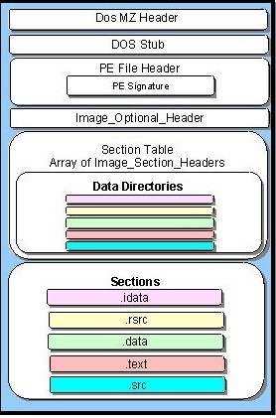
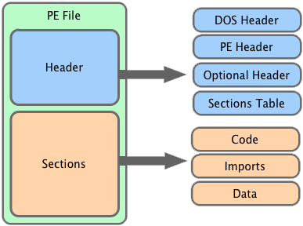
3.7 Tệp tin PE
Bảng phân vùng và các phân vùng trong tập tin PE
Executable Code Section, named .text (Microsoft) or CODE (Borland)
Data Sections, named .data, .rdata, or .bss (Microsoft) or DATA (Borland)
Resource Section, named .rsrc
Export Data Section, named .edata
Import Data Section, named .idata
Debug Information Section, named .debug
Notes:
File PE được chia làm PE header và Sections.
Các sections có thể biểu diễn hoặc code hoặc data và chúng có các thuộc tính như đọc/ghi trong bộ nhớ.
Section chứa code bao gồm các chỉ dẫn sẽ được thực thi bởi CPU.
Section chứa data có thể chứa các loại dữ liệu khác nhau như dữ liệu chương trình đọc/ghi, bảng import/export, tài nguyên, v.v.
Mỗi section có tên phân biệt mô tả mục đích của chúng. Ví dụ:
Section có tên .text biểu thị mã và có thuộc tính đọc-thực thi.
Section có tên .data biểu thị dữ liệu toàn cục và có thuộc tính đọc-ghi.
Do đó, việc kiểm tra bảng phân vùng và các phân vùng trong file PE có thể giúp hiểu rõ hơn chức năng và cấu trúc của chúng.

Slide 58
3.7 Tệp tin PE
Các Sections chung trong một tệp PE
Section Name | Description
.text or CODE | Chứa mã thực thi
.data or DATA | Thường chứa dữ liệu có thể đọc/ghi và biến toàn cục.
.rdata | Chứa dữ liệu chỉ đọc. Đôi khi cũng chứa thông tin nhập và xuất.
.idata | Nếu có, chứa bảng nhập. Nếu không, thông tin nhập được lưu trong section .rdata.
.edata | Nếu có, chứa thông tin xuất. Nếu không, thông tin xuất được tìm thấy trong section .rdata.
.rsrc | Phần này chứa các tài nguyên được sử dụng bởi tệp thực thi như biểu tượng, hộp thoại, menu, chuỗi ...

Slide 59
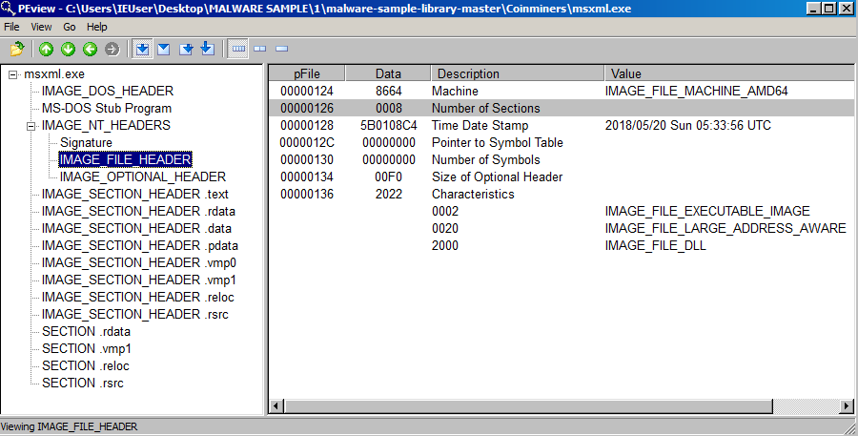
3.7 Tệp tin PE
Kiểm tra tệp PE với PEview
IMAGE_DOS_HEADER, MS-DOS Stub, Signature → có thể bỏ qua
IMAGE_FILE_HEADER → chứa thông tin cơ bản về tệp
IMAGE_OPTIONAL_HEADER → mô tả các thông số tùy chọn
IMAGE_SECTION_HEADER → virtual size: không gian được cấp phát cho phân vùng trong quá trình nạp module; Size of Raw Data: kích thước thực tế của phân vùng như được lưu trữ trên đĩa.

Slide 60
3.8 Phân loại mã độc
Phân tích mẫu mã độc có thể cho biết mẫu đó có thuộc họ mã độc (family), hoặc có tính chất giống với những mẫu đã phân tích trước đó hay không. Cụ thể:
Phân tích mẫu mã độc có thể xác định nó thuộc gia đình malware nào, chẳng hạn như ransomware, trojan, backdoor, ...
So sánh mẫu đó với các mẫu đã biết để xác định nó có đặc trưng giống với mẫu đã biết trước đó hay không, ví dụ so sánh mã, hành vi, kỹ thuật lây lan, ...
Nếu so sánh có kết quả gần giống thì có thể kết luận đó là một mẫu thuộc cùng gia đình (family) hoặc biến thể của một mã đã biết.

Slide 61
Phân loại mã độc sử dụng Fuzzy Hashing
Fuzzy hashing là một phương pháp để so sánh sự tương đồng giữa các tập tin.
Kỹ thuật này so sánh một nhị phân nghi ngờ với các mẫu trong kho lưu trữ để xác định các mẫu tương tự → xác định các mẫu thuộc cùng gia đình malware hoặc cùng nhóm tác nhân.

Slide 62
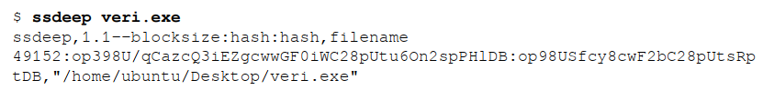
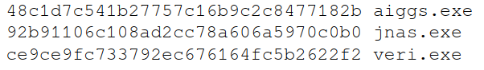
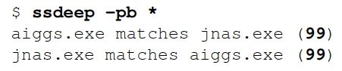
Phân loại mã độc sử dụng Fuzzy Hashing
ssdeep (http://ssdeep.sourceforge.net) là một công cụ hữu ích để tạo ra fuzzy hash cho một mẫu, và nó cũng giúp xác định tỷ lệ tương đồng % giữa các mẫu.
Ví dụ: Thư mục chưa 3 mã độc với mã MD5 khác nhau
1. So sánh 2 tệp

Slide 63
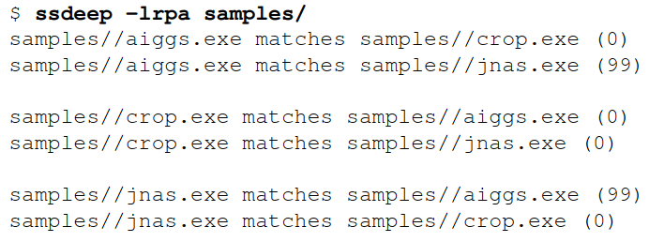
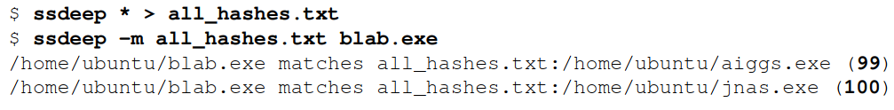
Phân loại mã độc sử dụng Fuzzy Hashing
2. So sánh nhiều mẫu trong 1 thư mục
3. So sánh sử dụng mã hash

Slide 64
Phân loại mã độc sử dụng Import Hash (imphash)
phân tích mã độc sử dụng các hàm API (hay còn gọi là imphash) là một kỹ thuật có thể được sử dụng để xác định mẫu liên quan và mẫu được sử dụng bởi các nhóm tác nhân đe dọa.
Đặc điểm này dựa trên việc tính toán giá trị băm dựa trên tên hàm/ hàm nhập (API) và thứ tự của chúng trong tập tin thực thi. Nếu các tập tin được biên dịch từ cùng một nguồn và theo cùng một cách, những tập tin đó sẽ có giá trị imphash giống nhau.
Trong quá trình điều tra mã độc, nếu phát hiện các mẫu có cùng giá trị imphash, điều đó có nghĩa chúng có cùng bảng địa chỉ nhập và có khả năng liên quan đến nhau.

Slide 65
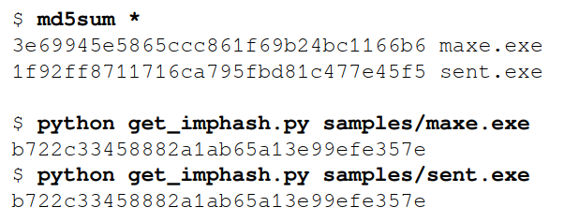
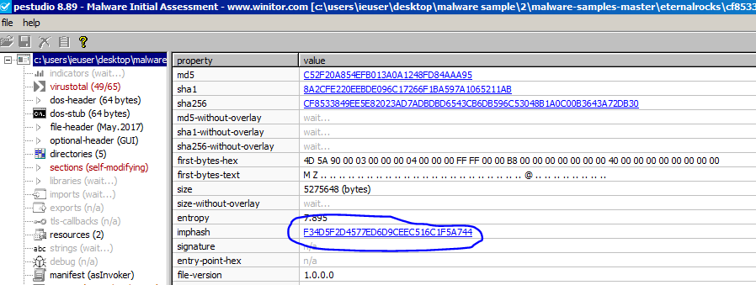
Phân loại mã độc sử dụng Import Hash (imphash)

Slide 66
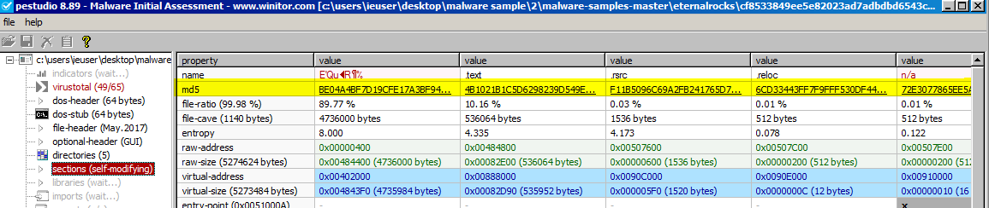
Phân loại mã độc sử dụng Section Hash
Tương tự như Import Hash, Section Hash cũng giúp xác định các mã độc có liên quan đến nhau.

Slide 67
Phân loại mã độc sử dụng Yara
YARA là một công cụ mạnh mẽ để nhận diện và phân loại mã độc.
Có thể tạo các quy tắc YARA dựa trên thông tin văn bản hoặc nhị phân có trong mẫu mã độc.
Các quy tắc YARA này bao gồm một tập hợp các chuỗi và một biểu thức logic. Những quy tắc sau khi được viết có thể dùng để quét tệp tin bằng công cụ YARA hoặc có thể sử dụng yara-python để tích hợp với các công cụ khác.
http:/​/​virustotal.​github.​io/​yara/​
http:/​/​yara.​readthedocs.​io/​en/​v3.​7.​0/writingrules.​html

Slide 68
Phân loại mã độc sử dụng Yara
Quy tắc YARA bao gồm các thành phần sau:
Rule identifier (Định danh quy tắc): Đây là tên mô tả quy tắc. Các định danh quy tắc có thể chứa bất kỳ ký tự chữ và số nào cùng với ký tự gạch dưới, nhưng ký tự đầu tiên không thể là một chữ số. Các định danh quy tắc phân biệt chữ hoa chữ thường và không vượt quá 128 ký tự.
String Definition (Định nghĩa chuỗi): Đây là phần mà các chuỗi sẽ được định nghĩa và sử dụng trong quy tắc. Phần này có thể bị bỏ qua nếu quy tắc không phụ thuộc vào bất kỳ chuỗi nào. Mỗi chuỗi có một định danh được tạo bởi ký tự $ theo sau là một chuỗi gồm các ký tự chữ và số cùng với ký tự gạch dưới.
Condition Section (Phần điều kiện): là nơi logic của quy tắc được đặt. Phần này phải chứa một biểu thức Boolean xác định điều kiện mà quy tắc sẽ khớp hoặc không khớp.

Slide 69
Phân loại mã độc sử dụng Yara
Ví dụ luật YARA
rule suspicious_strings
{
strings:
$a = "Synflooding"
$b = "Portscanner"
$c = "Keylogger"
condition:
($a or $b or $c)
}
Khởi chạy YARA
$ yara -r suspicious.yara samples/
suspicious_strings samples//spybot.exe
suspicious_strings samples//wuamqr.exe
Notes:
Sau khi bạn đã chuẩn bị quy tắc, bước tiếp theo là sử dụng tiện ích yara để quét các tệp tin bằng các quy tắc YARA. Trong ví dụ trước, quy tắc tìm kiếm ba chuỗi đáng ngờ (được định nghĩa trong $a, $b và $c), và dựa trên điều kiện, quy tắc khớp nếu bất kỳ trong ba chuỗi này xuất hiện trong một tệp tin. Quy tắc được lưu dưới dạng suspicious.yara, và chạy yara trên một thư mục chứa các mẫu malware trả về hai mẫu malware khớp với quy tắc.
Quy tắc YARA trước đó, mặc định sẽ khớp với các chuỗi ASCII và thực hiện khớp chữ hoa chữ thường. Nếu bạn muốn quy tắc phát hiện cả chuỗi ASCII và chuỗi Unicode (ký tự rộng), bạn có thể chỉ định các bộ sửa đổi ascii và wide sau từ khóa string. Bộ sửa đổi nocase sẽ thực hiện một khớp không phân biệt chữ hoa chữ thường (tức là nó sẽ khớp với Synflooding, synflooding, sYnflooding, vv.).

Slide 70
Do static analysis with 2 malware samples → show report details

